Slide 1
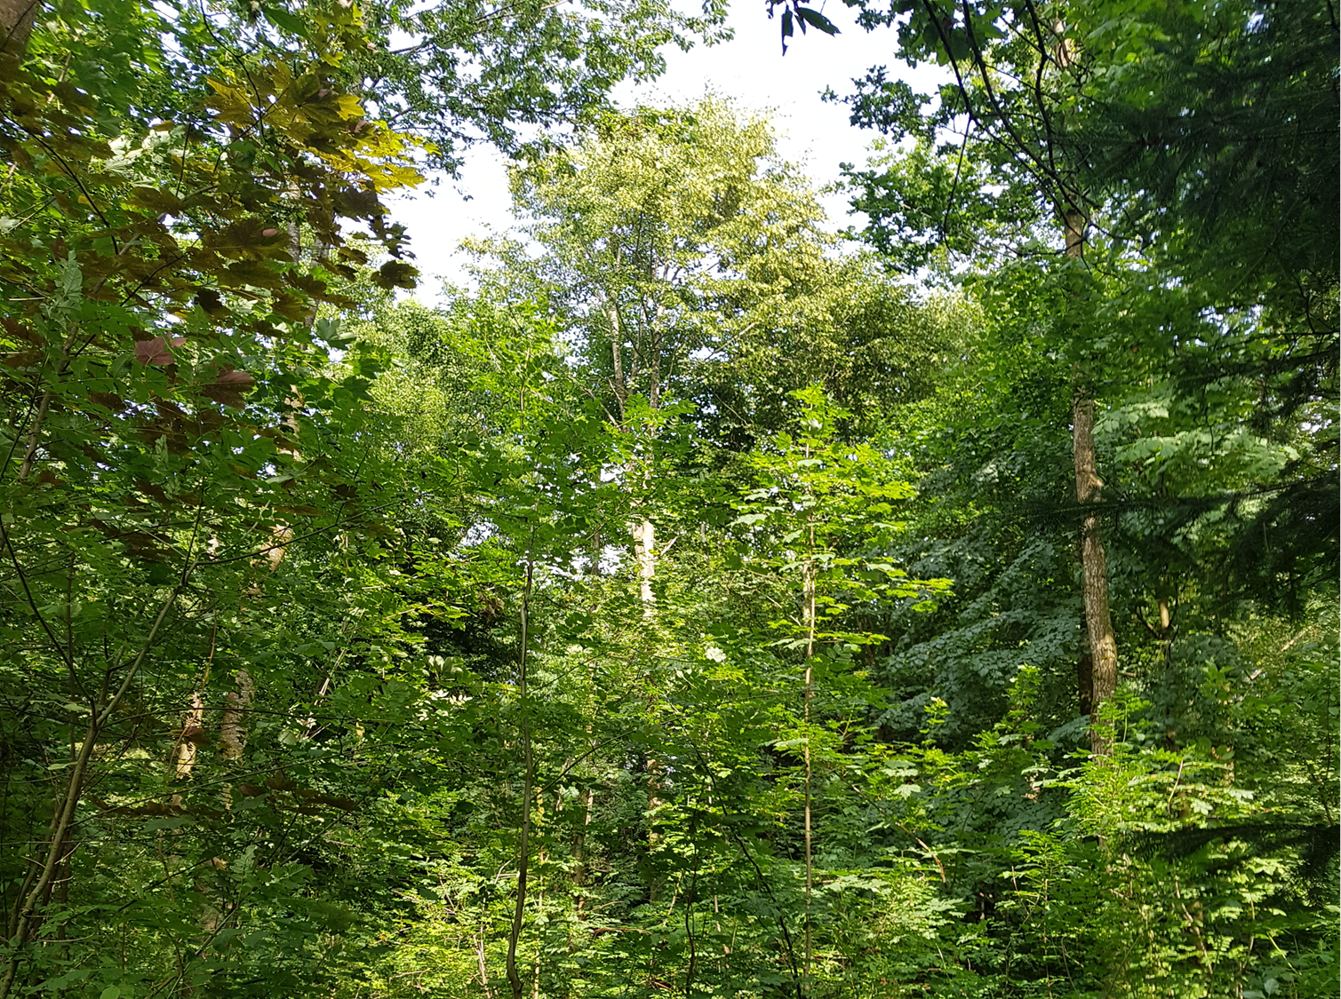
Infotalk "Zukunftswald"
Onlineveranstaltung zur
nachhaltigen Waldbewirtschaftung
am 27.11.2025 in Plankstetten
Schule der Dorf- und Landentwicklung
Abtei Plankstetten e.V.
Dr. Franz Ehrnsperger

Slide 2
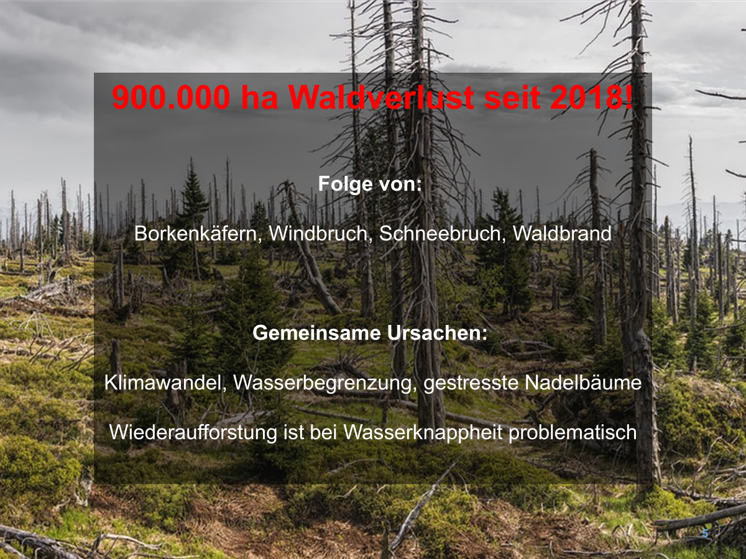

Slide 3
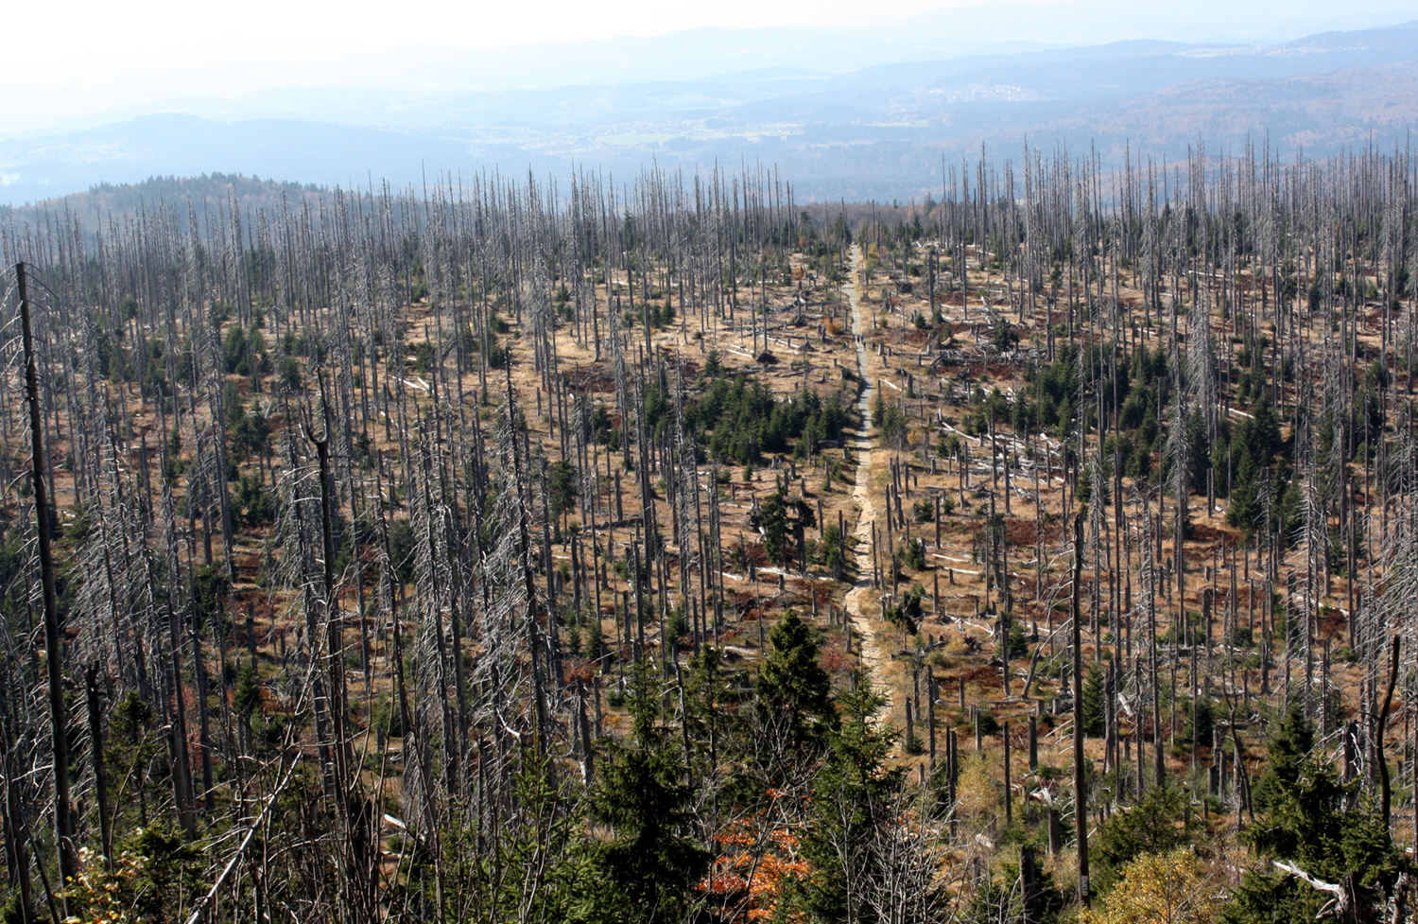

„Zukunftswald“
Wie wir unsere Wälder auch im Klimawandel erhalten können

Slide 4
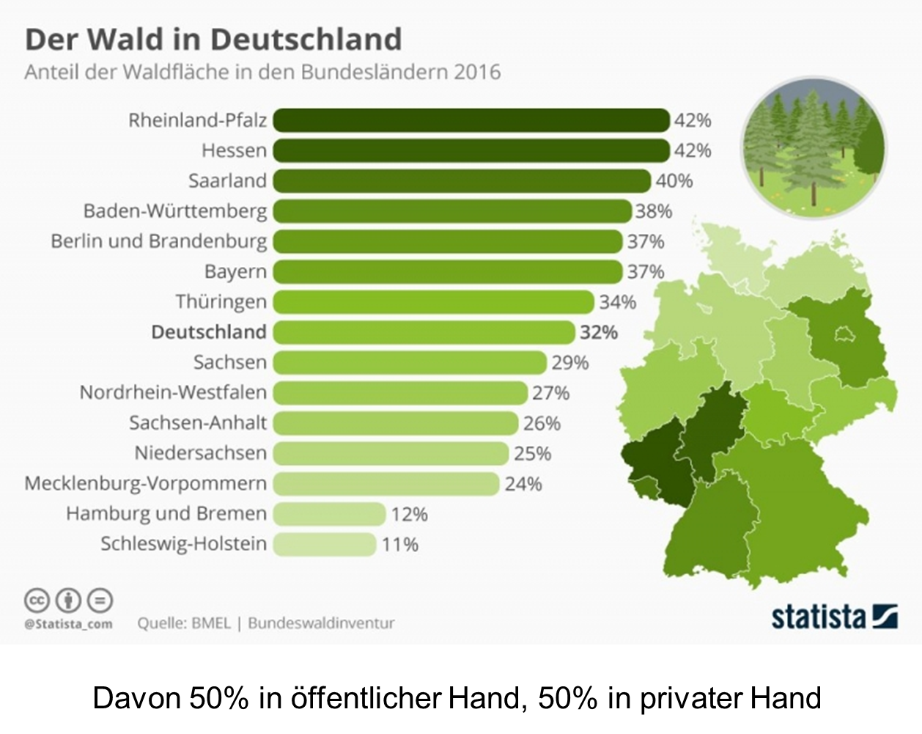

Slide 5
Rahmenbedingungen für den Wald
Aktuelle Forstwirtschaft:
Holzverkauf bestimmt den Erfolg
stoffliche Nutzung mit Nadelholz ist erfolgreich
Altersklassenwald das Ergebnis
Future Forest Konzept:
Ökosystemleistungen haben Priorität
gesunder, lebendiger Boden ist die Grundlage
Dauerwälder sind dazu die Voraussetzung
Wertschätzung ist derzeit nicht vorhanden

Slide 6
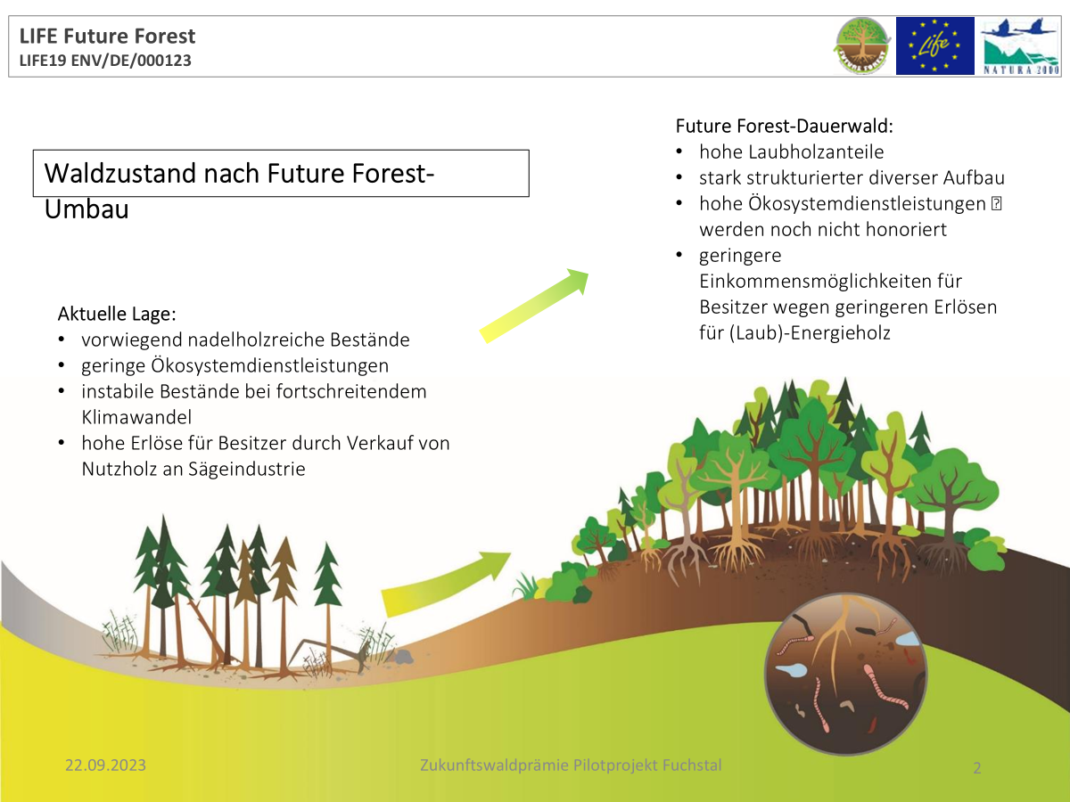

Slide 7



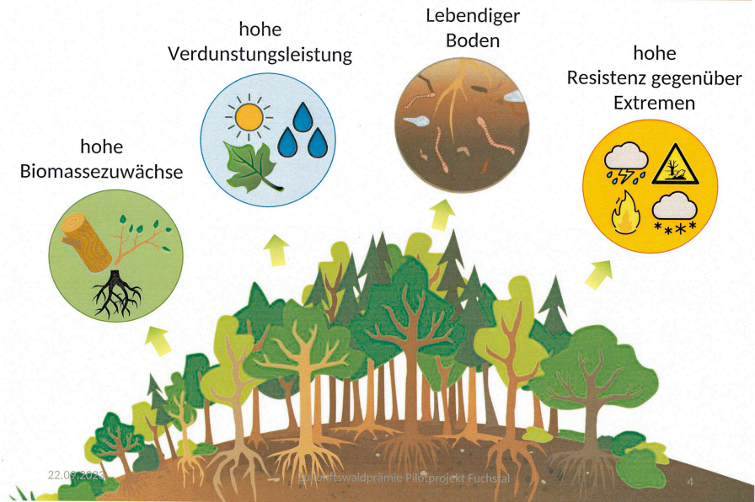
Vorteile Future Forest Dauerwaldes
Ökosystemleistungen

Slide 8
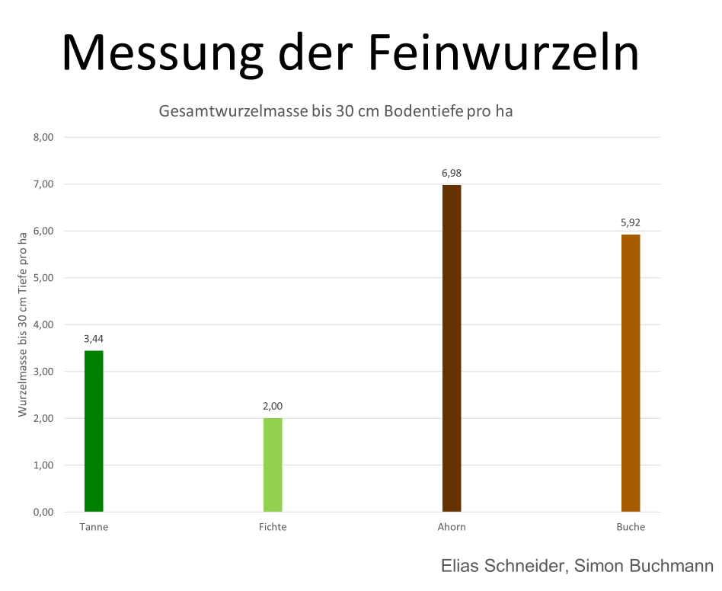
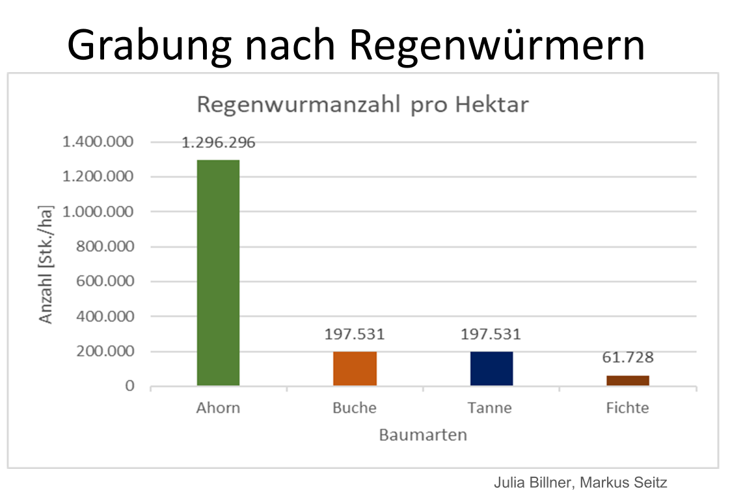
Bodenleistung

Slide 9
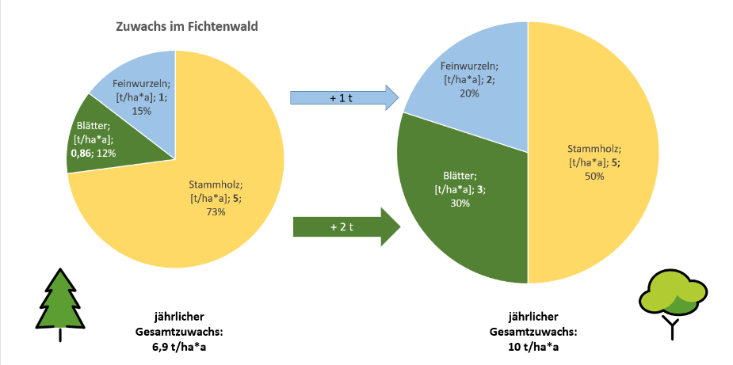
Mehrleistung: CO2-Speicher ohne Pilze

Slide 10
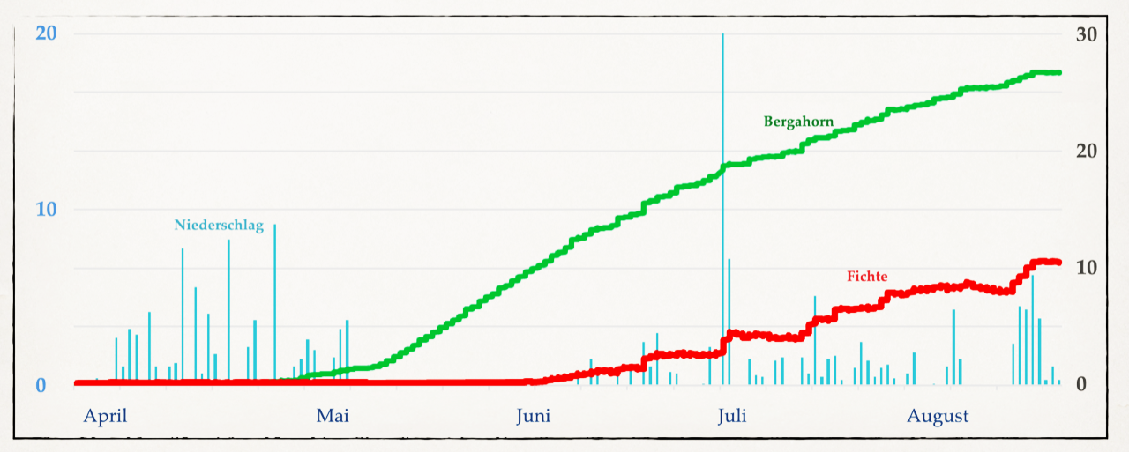
Umfang von Fichte und Berg-Ahorn
Lößlehmboden 2023

Slide 11
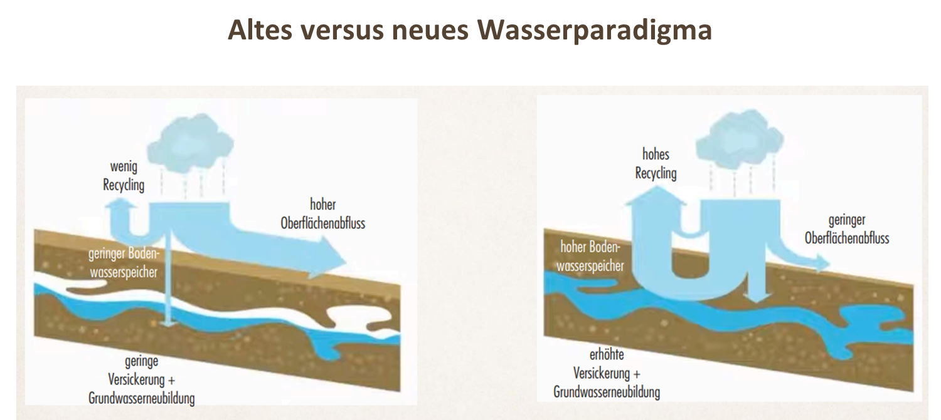

Slide 12
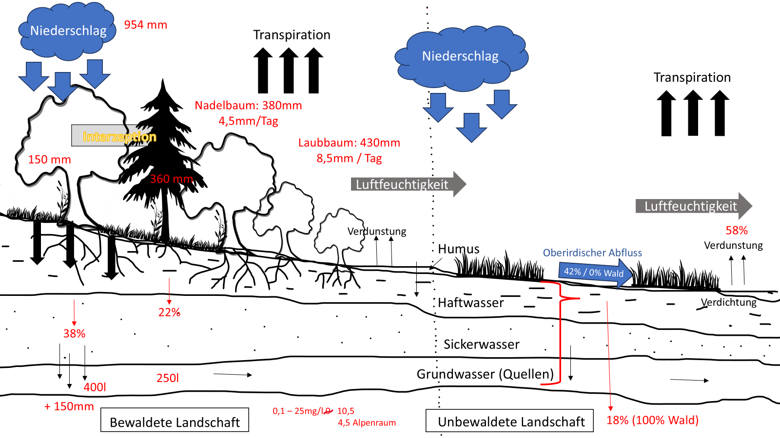

Slide 13
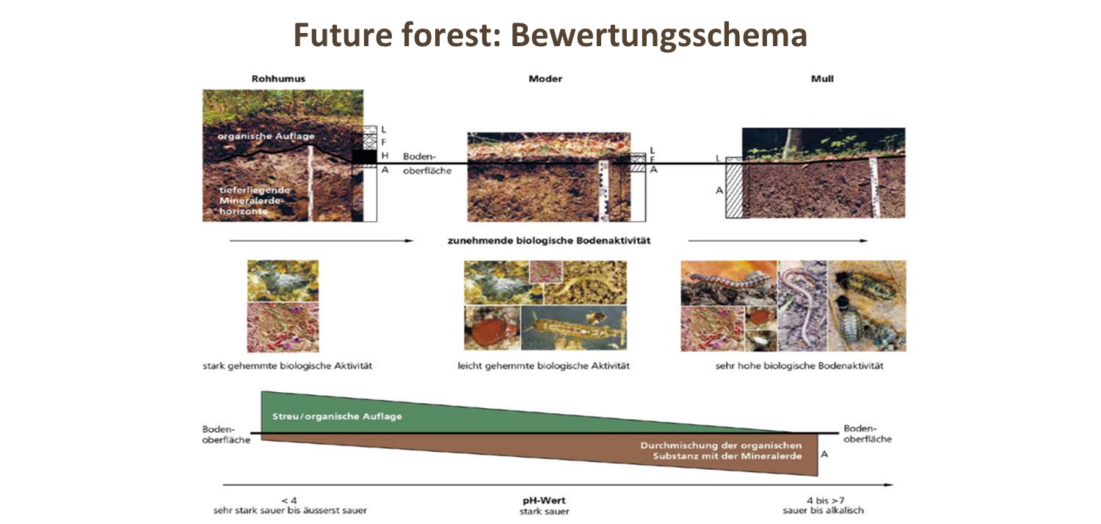

Slide 14
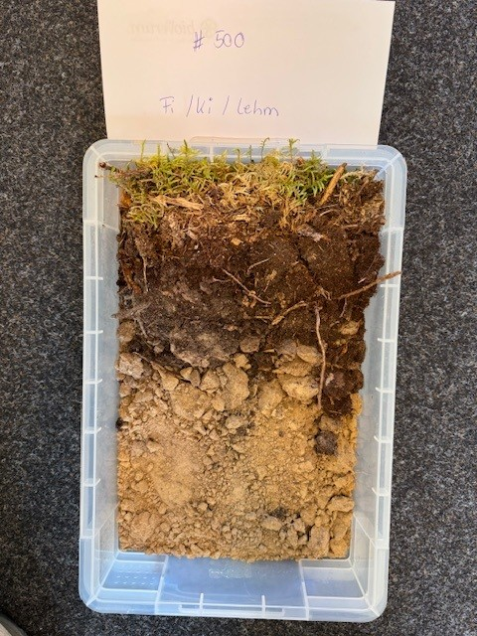

Slide 15
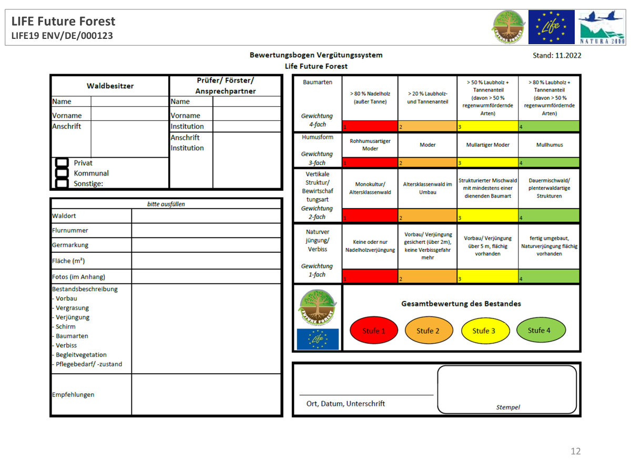

Slide 16
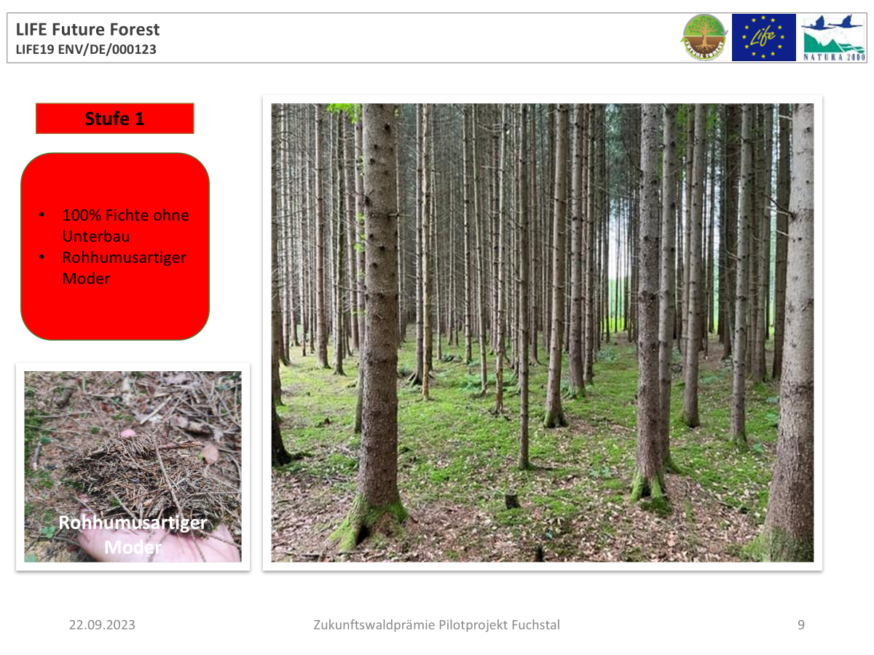

Slide 17
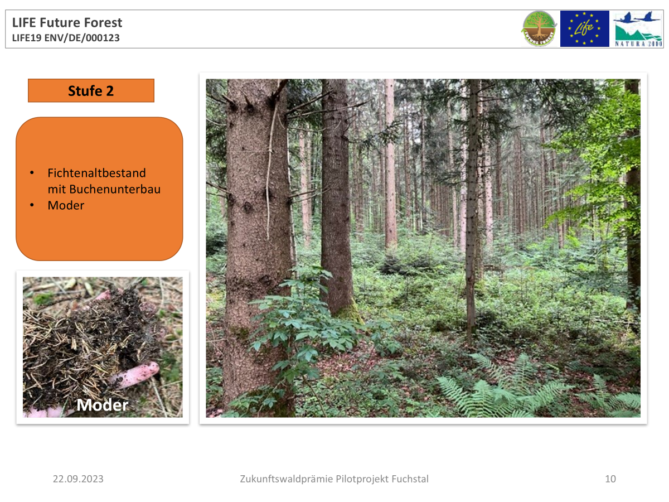

Slide 18
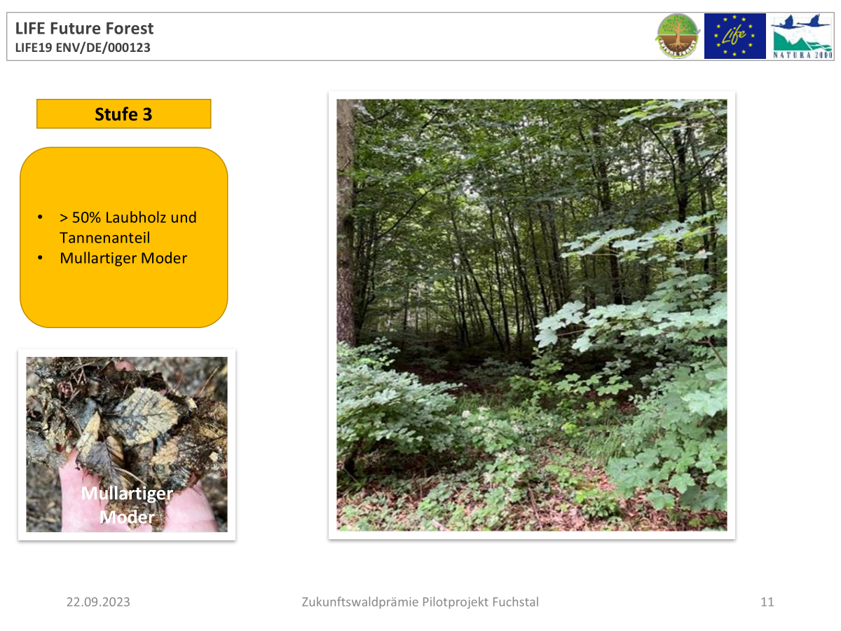

Slide 19
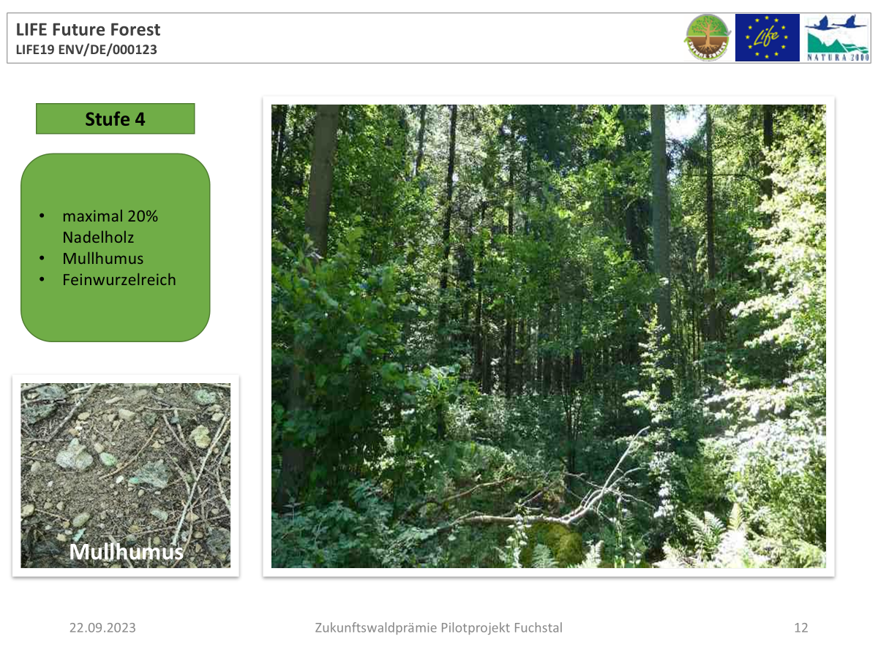

Slide 20
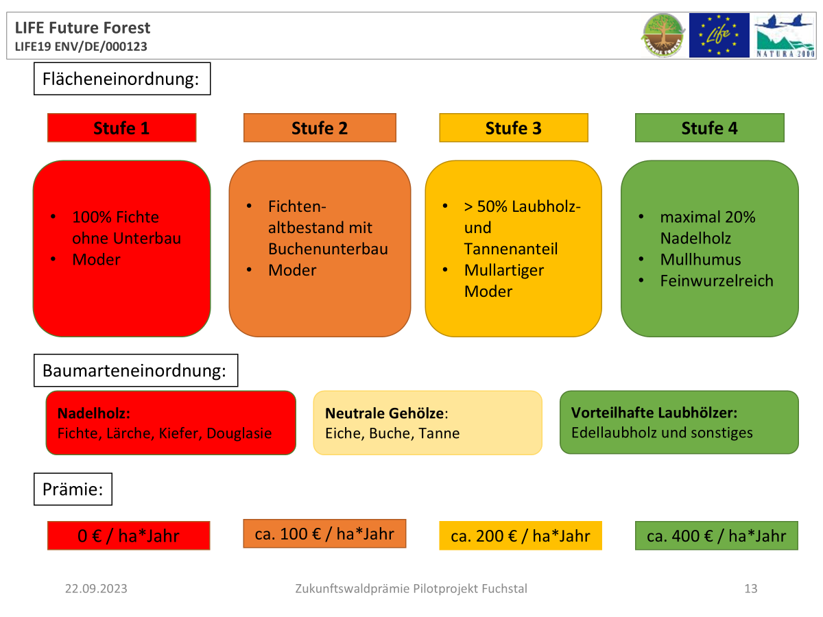

Slide 21
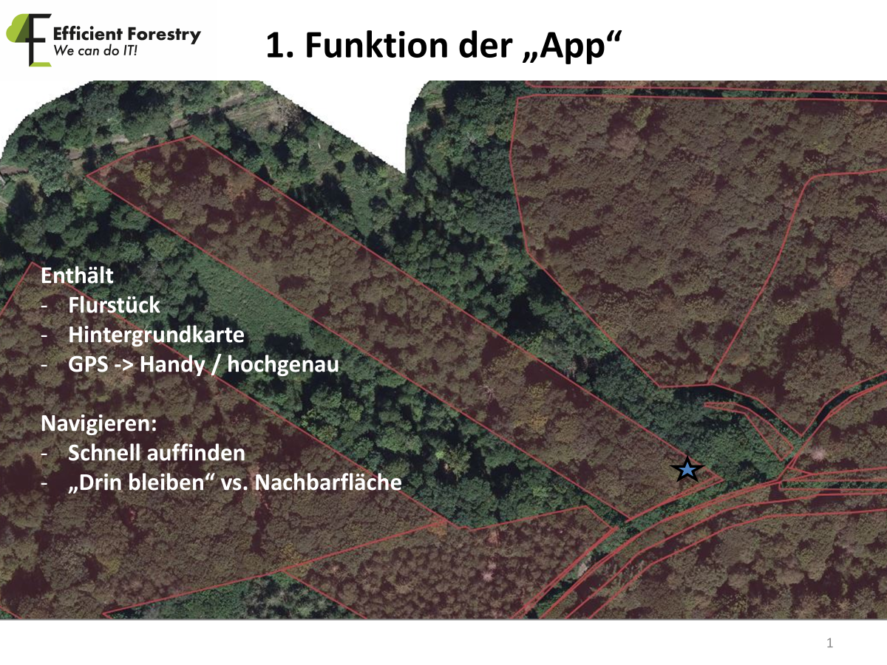
app

Slide 22
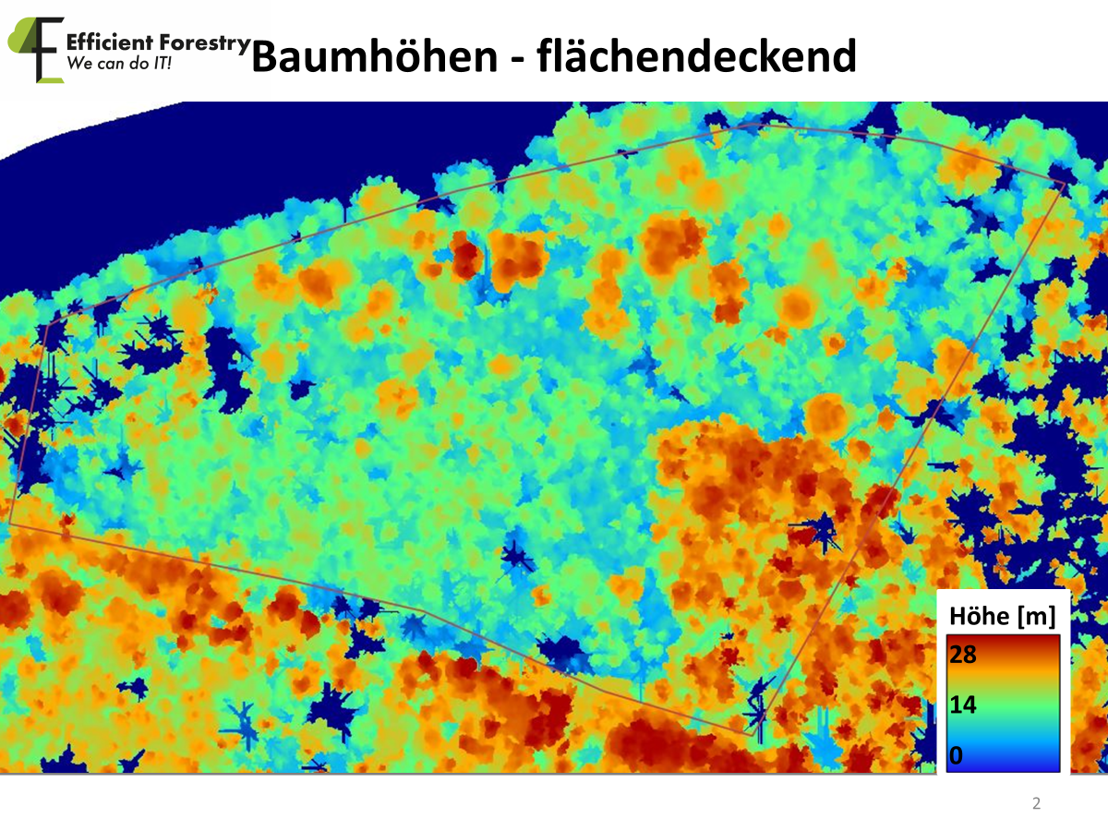

Slide 23
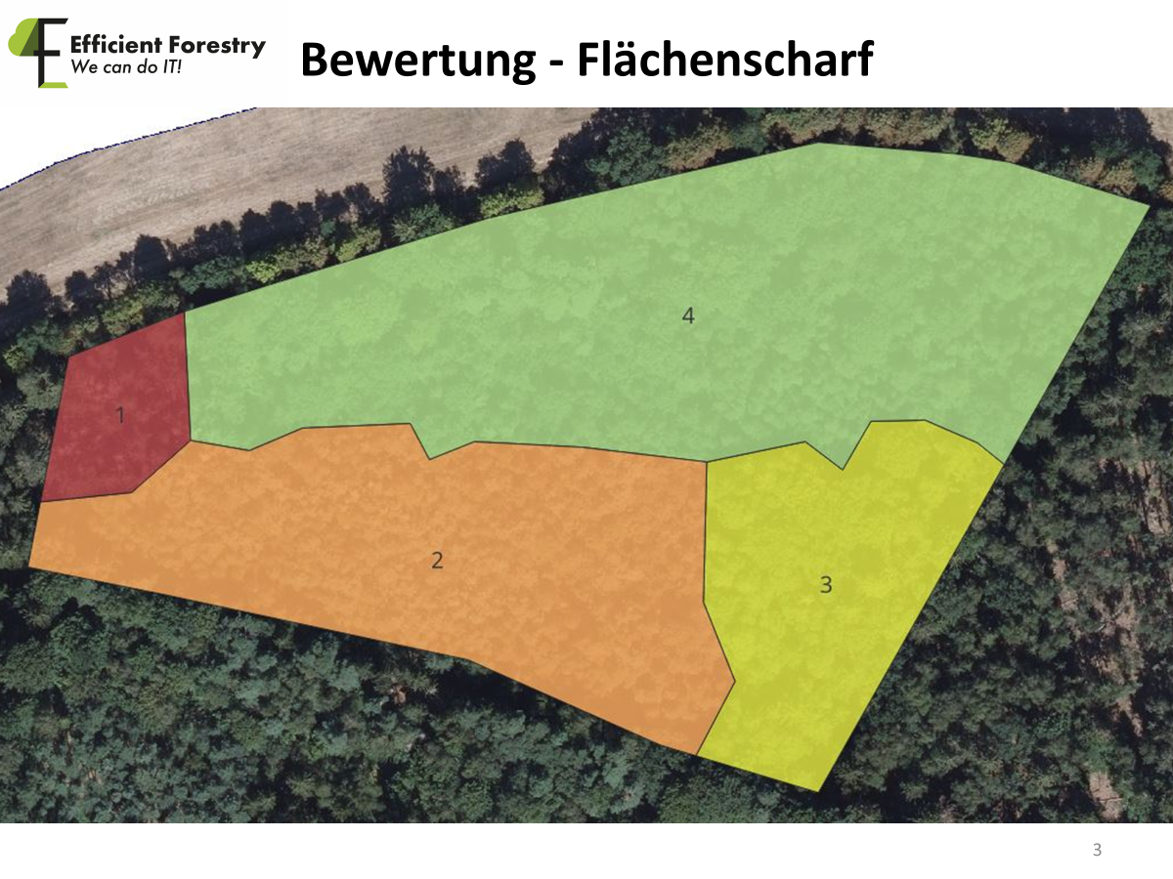

Slide 24
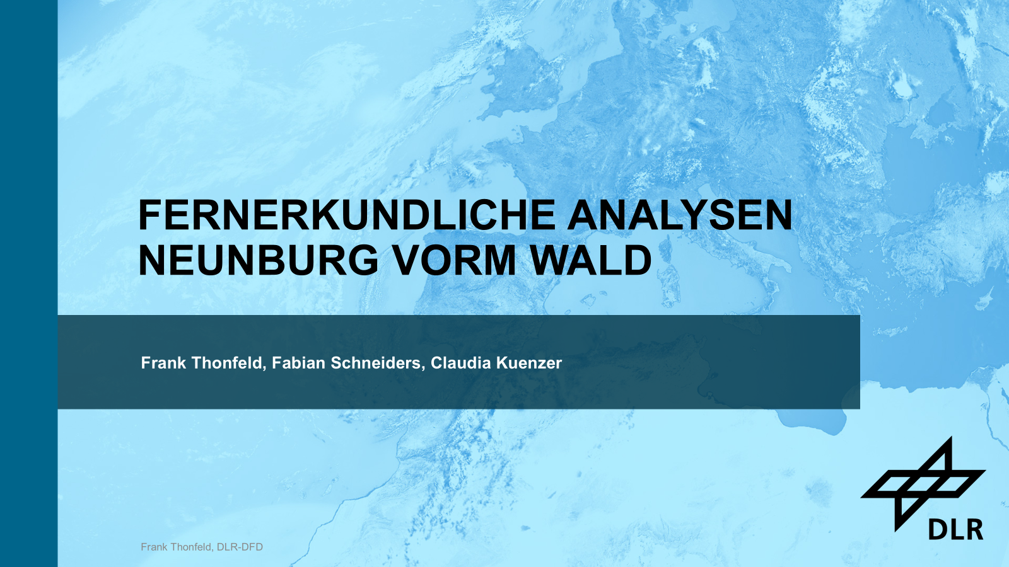

Slide 25
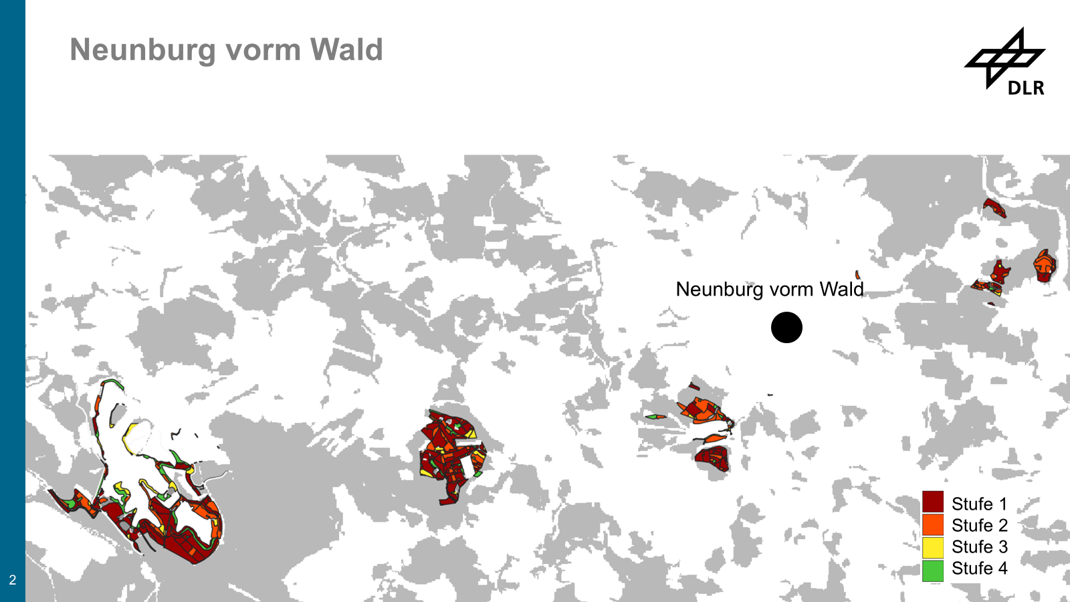

Slide 26
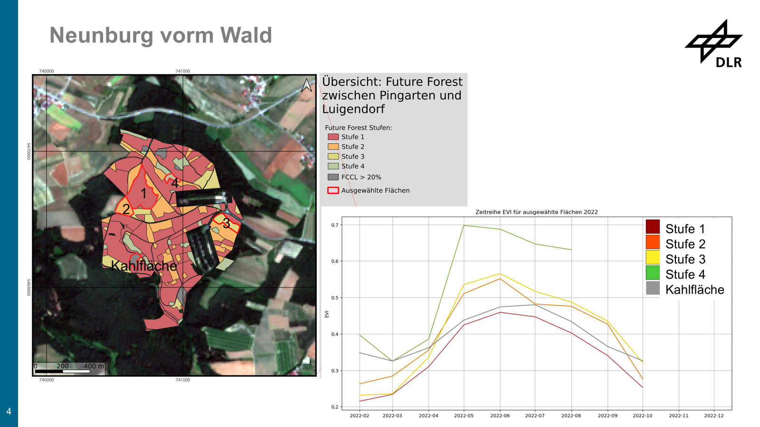

Slide 27
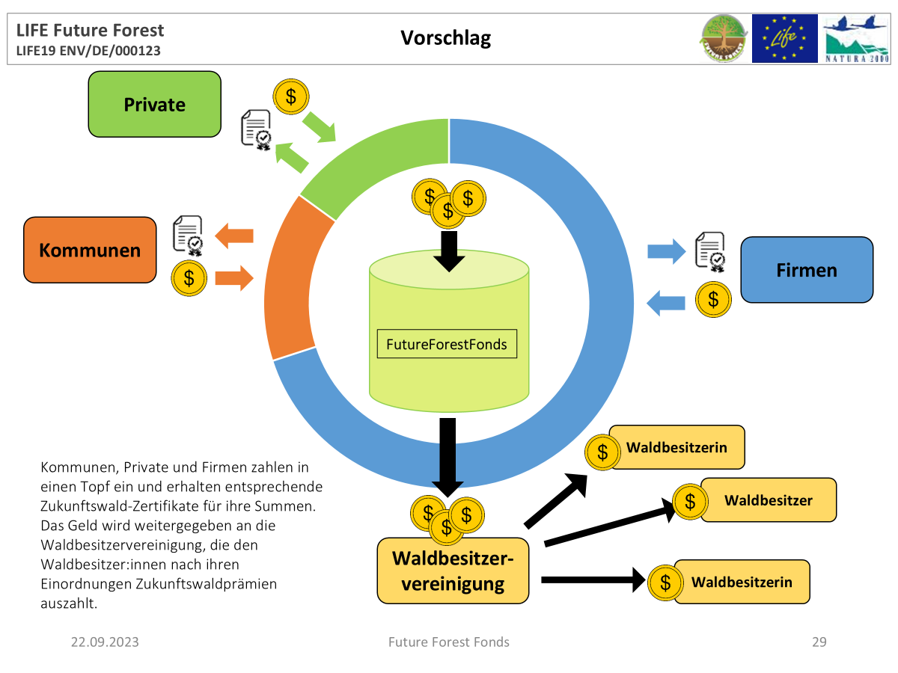
Ökosystem-
leistungen
in Wert
setzen
Wie geht‘s
weiter?

Slide 28
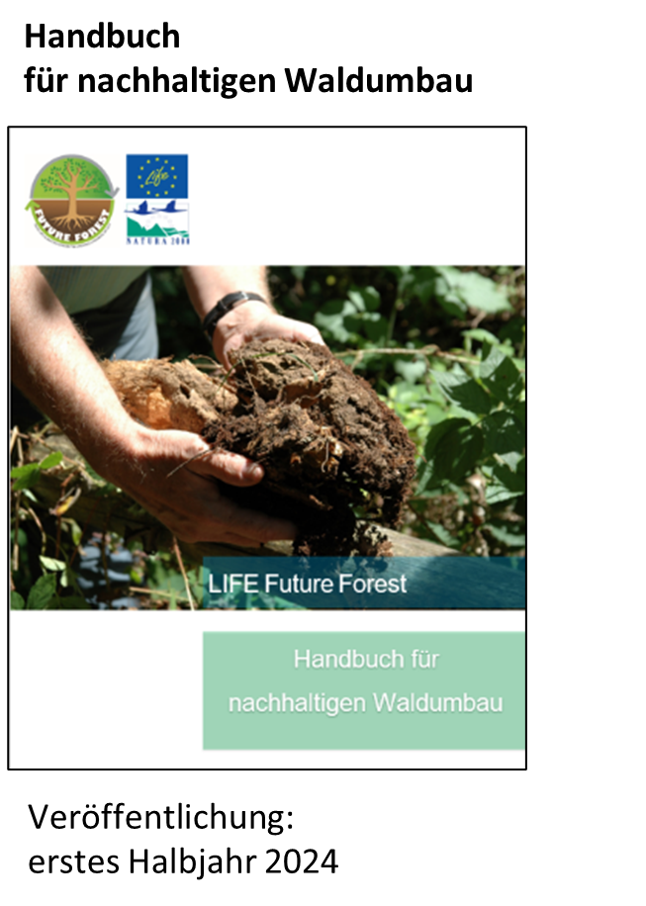

Slide 29
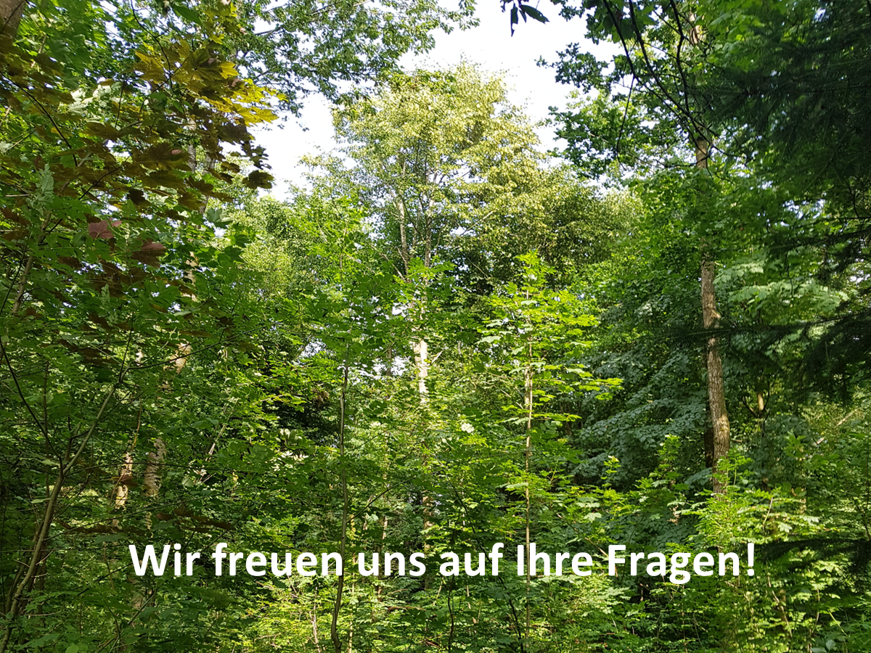

Slide 30

Vielen Dank für Ihre Aufmerksamkeit!
Interessengemeinschaft gesunder Boden e. V.

